Slide 1
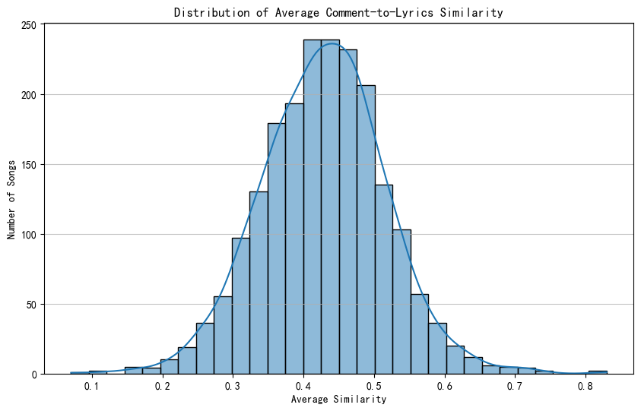
结论一
在所爬取的带有歌词与热门评论的2029首歌曲中，热门评论和歌词之间的相似度的分布接近于正态分布。
平均值约为0.43，这表示评论和歌词整体有中等语义相关性，评论内容并非完全脱离歌词语义；而标准差较小，这说明相关性分布较集中，大多数歌曲的相似度围绕均值波动。
因此，可以认为热门评论总体上歌词与语义具有关联性。但也存在部分评论与歌词语义完全不相关，或重复歌词文本的情况（如下页所示）。
count | 2029
mean | 0.428590
std | 0.088273
25% | 0.370835
50% | 0.429076
75% | 0.484919

Slide 2
结论一示例
低相关度（0.15）歌曲：Love Story (Taylor‘s Version)（166391234）：
评论：
右边放假天数→_→
霉霉真有心，选择中国农历新年正月初一释出这首大部分老霉粉的入坑曲
真的在尽力模仿以前的声音，给粉丝以前的味道啊！辛苦了，钮钴禄泰勒
老霉真的在尽力还原之前的声音了，但是夹杂着现在成熟的声音，love story又别有风味，[可爱][可爱][可爱][可爱]，老霉会越来越优秀，forever，没了那些🐀🐀的干扰
穷鬼的福利😂
高相关度（0.70）歌曲：桂花谣（477211439）
评论：
此去经年，应是良辰美景虚设，便纵有千种风情，更与何人说！ 最美的相遇，不言过往；最美的离别，不问归期！ 周深的《桂花谣》唱出了对故乡的思念，对回归平凡生活的向往！
深深，走累了就回头看看，你的身后，有那么多支持你的生米，有那么多爱你的人，那些黑粉算什么，你可不能为了他们担忧，难过，你要记得，我们都很爱你，你不必为你做的任何事道歉，觉得累了就歇会，你能开开心心的，就是我们最大的愿望【认同的吧我顶上去，谢谢啦
一曲桂花谣 千年长安梦 周深演唱的《桂花谣》，宛如一幅徐徐展开的长安画卷。空灵清澈的嗓音，带着桂花的香甜，将荔枝转运的艰辛与盛唐的繁华，化作音符流淌。“长安一片月，万户捣衣声”，歌声里既有小人物的无奈挣扎，又有对命运的不屈呐喊。每一个音符都敲在心上，每一句吟唱都令人回味，在歌声中感受千年前的风云变幻，余韵悠长，沉醉其中
听周深的《桂花谣》，就像被月光温柔包裹 。他的嗓音清澈又空灵，将歌曲里的离愁别绪和对故乡的思念演绎得丝丝入扣。“世间纷扰难收场，我愿独守桂花香 ”，唱的不仅是荔枝使李善德的命运波折，更是每一个漂泊之人对故园的眷恋 。在这歌声里，岁月的沧桑、人生的辗转，都化作一抹悠悠桂香，萦绕心间，让人不禁湿了眼眶。
你的歌声，在山水之间飘荡，飘向那最远的地方。

Slide 3
相关代码（完整代码见提交代码）
数据分析（使用Transformer架构的BERT模型）
对歌词和评论的余弦相似度进行分析
数据预处理（删除冒号行可以删除作者信息）
def preprocess_text(text: str) -> str:
if not isinstance(text, str):
return ""
lines = text.split('\n')
cleaned_lines = []
for line in lines:
stripped_line = line.strip()
if stripped_line and ':' not in stripped_line and '：' not in stripped_line:
cleaned_lines.append(stripped_line)
text = ' '.join(cleaned_lines)
text = text.replace('\n', ' ').replace('\r', ' ').strip()
text = ' '.join(text.split())
words = jieba.lcut(text)
return ' '.join(words)
all_texts_to_encode: list[str] = [processed_lyrics] + comment_texts
embeddings = model.encode(all_texts_to_encode, convert_to_tensor=True)
lyrics_embedding = embeddings[0].reshape(1, -1)
comments_embeddings = embeddings[1:]
similarities: np.ndarray = cosine_similarity(lyrics_embedding，comments_embeddings)[0]
avg_similarity: float = np.mean(similarities) if similarities.size > 0 else 0.0
data.append({
'kuwo_id': kuwo_id,
'song_name': song_data.get('name', 'Unknown Song'),
'artist': song_data.get('artist', 'Unknown Artist'),
'lyrics_length': len(lyrics),
'num_comments': len(comments),
'avg_comment_similarity_to_lyrics': avg_similarity,
'individual_comment_similarities': similarities.tolist()
})

Slide 4
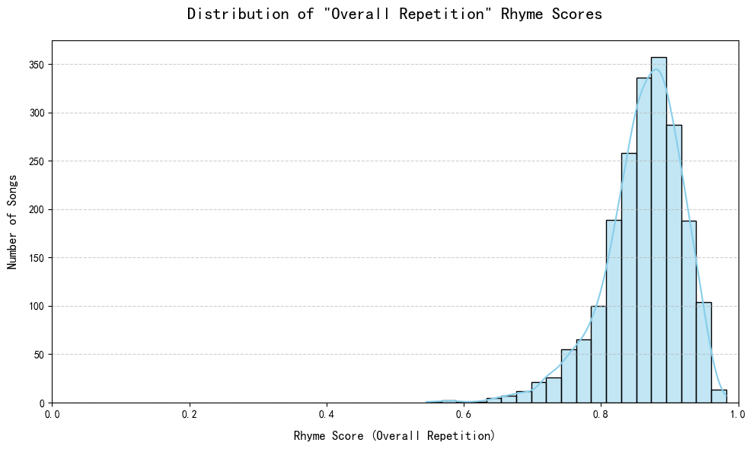
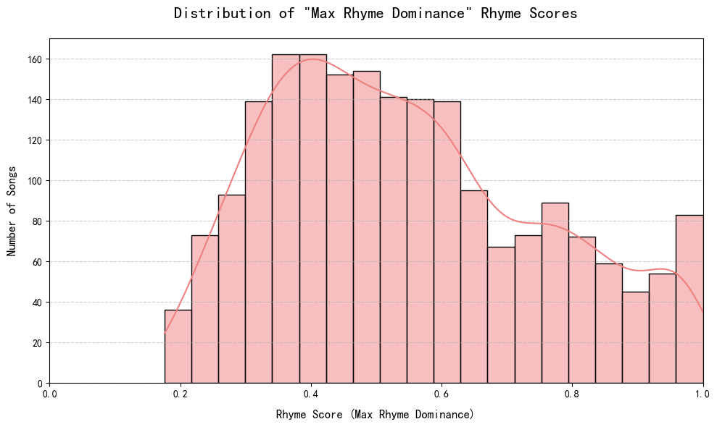
结论二
在筛选（剔除非中文、长度小于20行的歌曲）过后的2028首歌曲中，整体押韵重复度的平均值较高（0.8617），方差较小（0.0571）。
这反应出大部分歌曲在每行结尾选择了非常类似（甚至相同）的韵母，压韵规律非常强烈，并且大部分歌曲的押韵重复度都处于相近水平。
在筛选过后的歌曲中，主导韵母比例的平均值中等（0.5473），方差较大（0.2063）。
这反映出说明一首歌中最常出现的韵母约占一半，并且重复韵母可能不是集中在某一个，而是多个韵母之间分布。而有的歌曲较为集中，有的歌曲较为分散。
因此，现代中文歌曲中，押韵仍然是非常常见和重要的歌词技巧。同时，也保留了押韵的多样性，以保持韵律不显单调。

Slide 5
相关代码
韵母分类（相对宽松）
YUNMU_NORMALIZATION = {
'ang': 'ang_rhyme', 'iang': 'ang_rhyme', 'uang': 'ang_rhyme',
'an': 'an_rhyme', 'ian': 'an_rhyme', 'uan': 'an_rhyme',
'eng': 'eng_rhyme', 'ing': 'eng_rhyme', 'ueng': 'eng_rhyme',
'ong': 'ong_rhyme', 'iong': 'ong_rhyme',
'en': 'en_rhyme', 'in': 'en_rhyme', 'uen': 'en_rhyme', 'un': 'en_rhyme',
'a': 'a_rhyme', 'ia': 'a_rhyme', 'ua': 'a_rhyme',
'o': 'o_rhyme', 'uo': 'o_rhyme',
'e': 'e_rhyme', 'ie': 'e_rhyme', 'ue': 'e_rhyme',
'i': 'i_rhyme', 'v': 'i_rhyme', # 'v' is the pinyin representation for 'ü'
'u': 'u_rhyme',
'ao': 'ao_rhyme', 'iao': 'ao_rhyme',
'ou': 'ou_rhyme', 'iou': 'ou_rhyme', 'iu': 'ou_rhyme',
'ai': 'ai_rhyme', 'uai': 'ai_rhyme',
'ei': 'ei_rhyme', 'uei': 'ei_rhyme', 'ui': 'ei_rhyme',
'er': 'er_rhyme', # Erhua rhyme
}
计算押韵程度方法
# 1. Overall Rhyme Repetition
# sum(count - 1 for count > 1) / total
sum_of_duplicates = sum(count - 1 for yunmu, count in yunmu_counts.items() if count > 1)
overall_repetition_score = sum_of_duplicates / total_yunmus if total_yunmus > 0 else 0.0
# 2. Max Rhyme Dominance
# max(count) / total
max_count = max(yunmu_counts.values()) if yunmu_counts else 0
max_dominance_score = max_count / total_yunmus if total_yunmus > 0 else 0.0

Slide 6
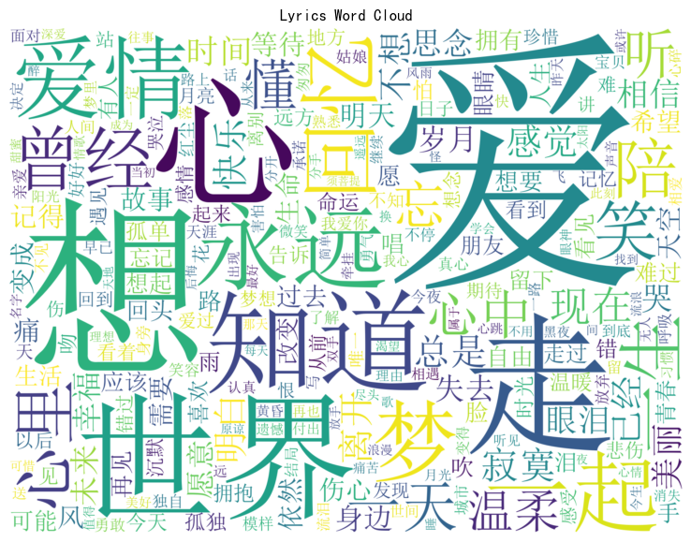
结论三
左侧词云图展示了在所爬取的歌词当中，最常出现的250个词语（除去停用词）。
其中最长出现的5个词语及比例如下表所示。
由此可见，“爱情”是歌词中最核心的主题。此外，对人生、世界感慨也是歌词中的热门主题。
爱 | 4779
想 | 1981
心 | 1203
走 | 1157
世界 | 945

Slide 7
相关代码
使用jieba库将歌词拆解成词语
其中的stopwords是常见的没有实意的词语构成的列表，例如量词、介词等。作者在https://github.com/stopwords-iso/stopwords-zh下载了常见的停用词库，并添加了一些额外的停用词。最终所有的停用词在stopwords.txt中。
绘制词云图
wordcloud = WordCloud(font_path=font_path,
width=2000,
height=1500,
background_color="white",
max_words=250,
min_font_size=10,
collocations=False
).generate(text)
seg_list = jieba.cut(combined_lyrics, cut_all=False)
filtered_words = [word for word in seg_list if word.strip() and word.strip() not in stopwords]
final_text = " ".join(filtered_words)

